Slide 1
Ja a moja škola
Vypracoval: Dávid Václav

Slide 2
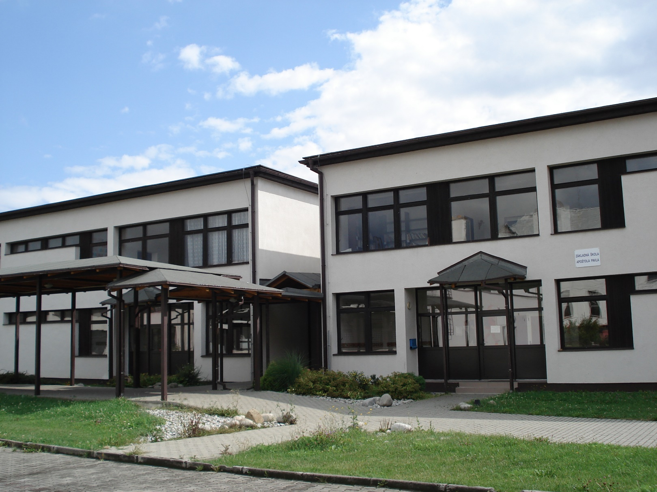
Základné informácie
prvými iniciátormi snahy o vznik cirkevnej školy v Liptovskom Mikuláši boli v roku 1991 manželia Hajzukovci - Ľudovít a Anna
škola Apoštola Pavla nie je výnimočná počtom tried či žiakov

Slide 3
Základné informácie
má svoje osobitné čaro - buduje školský život na pevných základoch kresťanstva a žijeme ako rodina
je plnorganizovaná, s deviatimi triedami (v každom ročníku jednou)

Slide 4
Logo školy
Naša škola ma takéto logo.

Slide 5
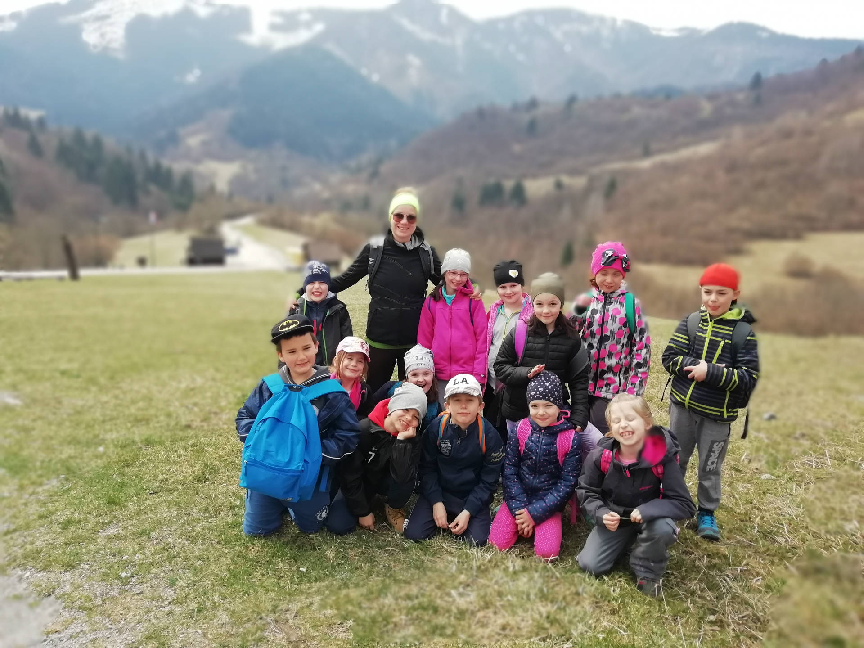
Škola v prírode
V škole v prírode sa mi veľmi páčilo.
Oslavovali sme tam moje narodeniny.

Slide 6
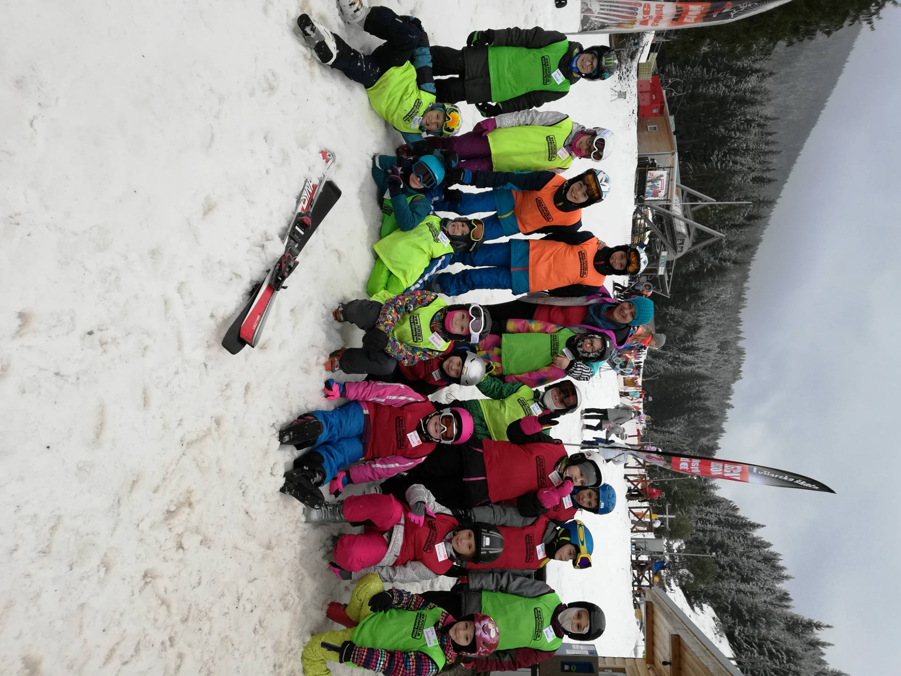
Lyžiarsky výcvik
Som rád že bol na lyžiarskom výcviku a bol som v dobrej skupinke.

Slide 7
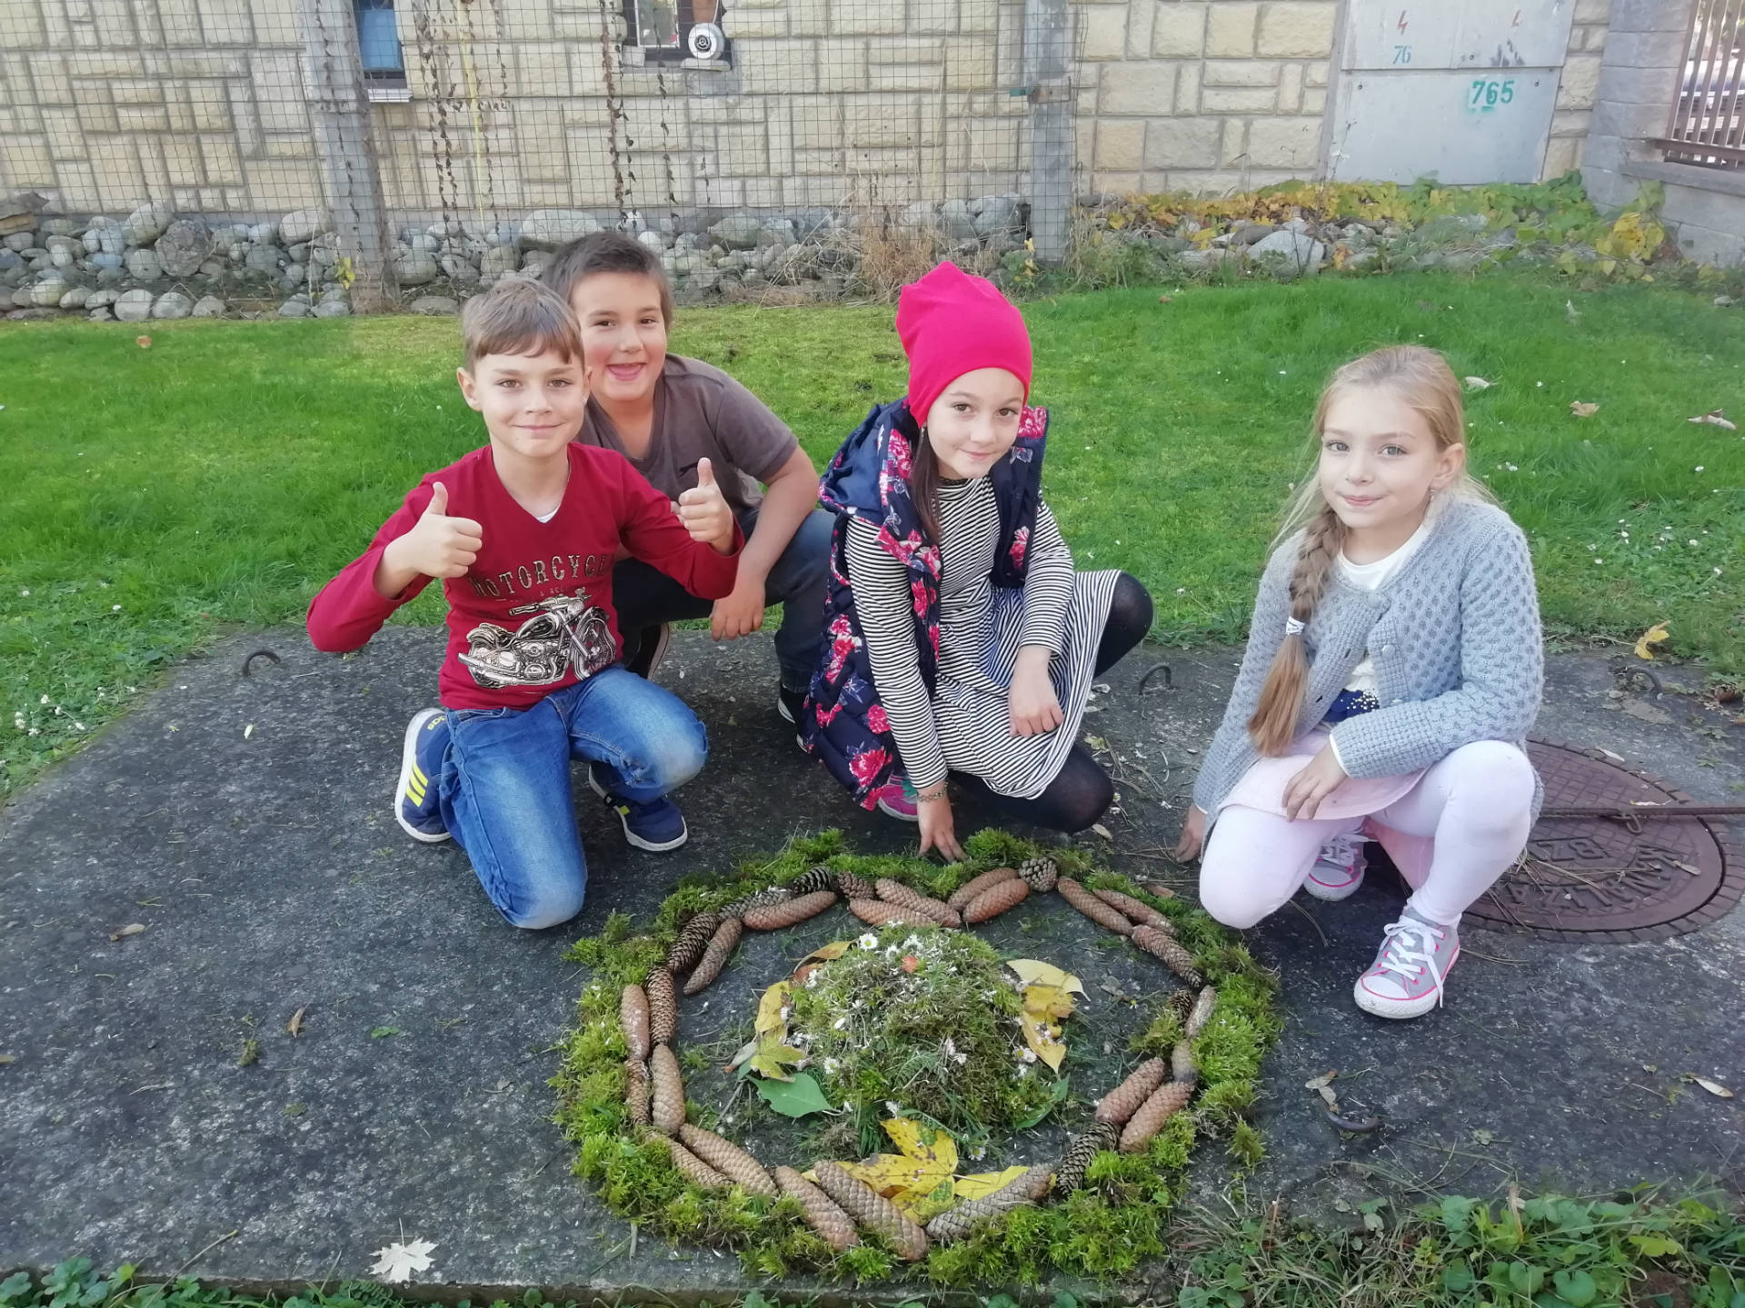
Výtvarná výchova
Na výtvarnej výchove sme veľmi kreatývny.
Tvoríme napríklad: vence,záložky,kreslíme obrázky

Slide 8
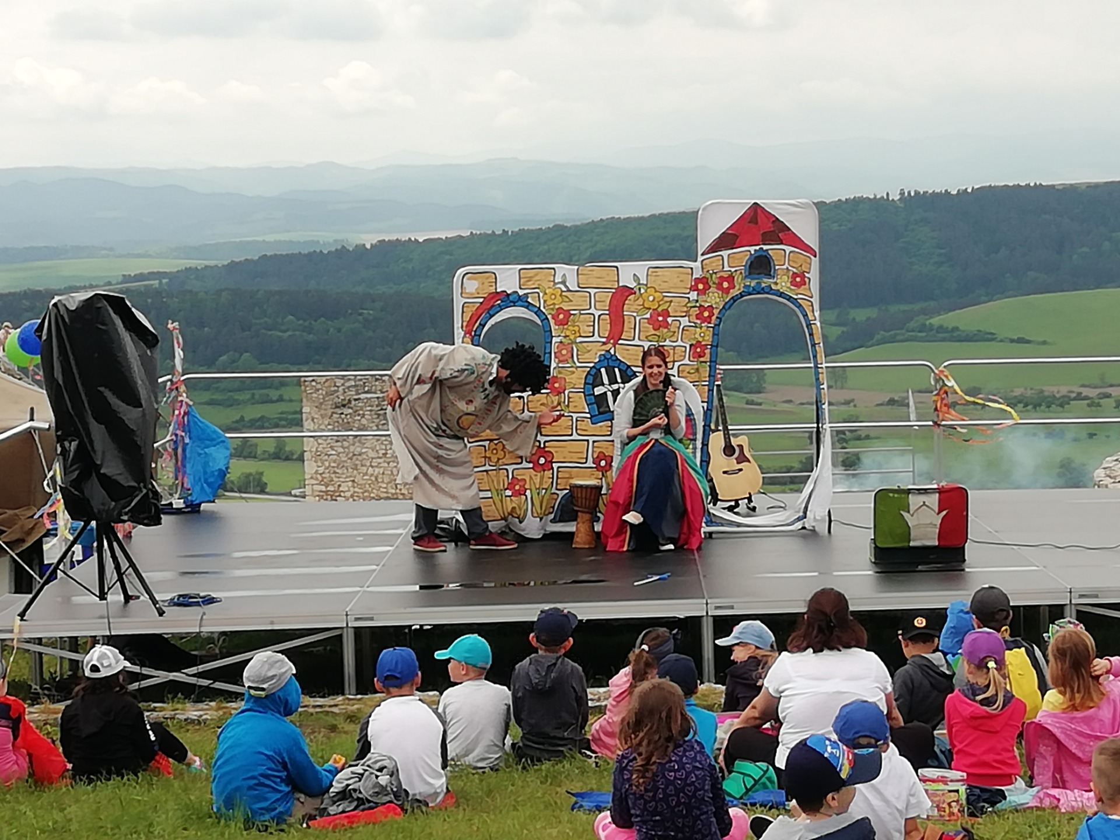
Spišský hrad
Na spišskom hrade sa mi veľmi páčilo ,mali sme tam súťaže .

Slide 9
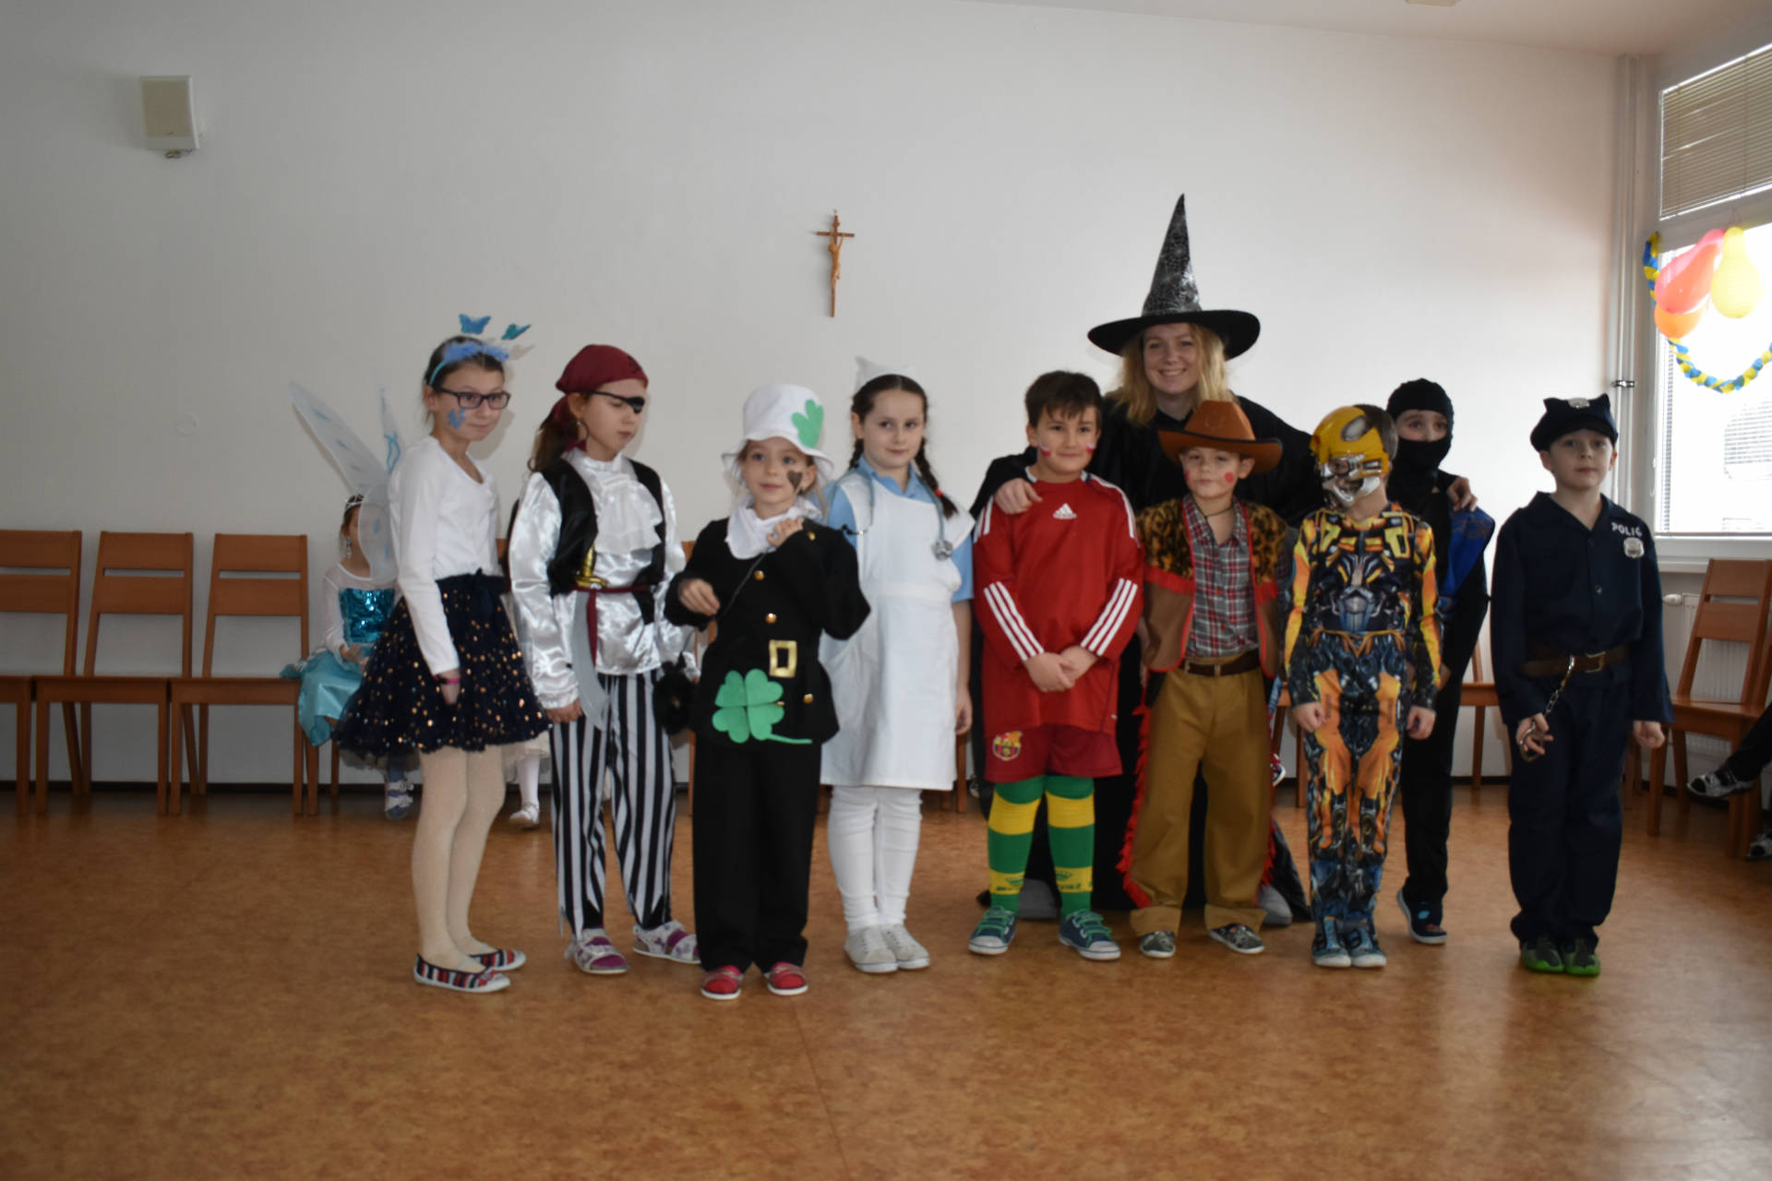
Karneval
Na karnevale som bol za futbalistu. Videl som deti v rôznych kostýmoch.

